Slide 1
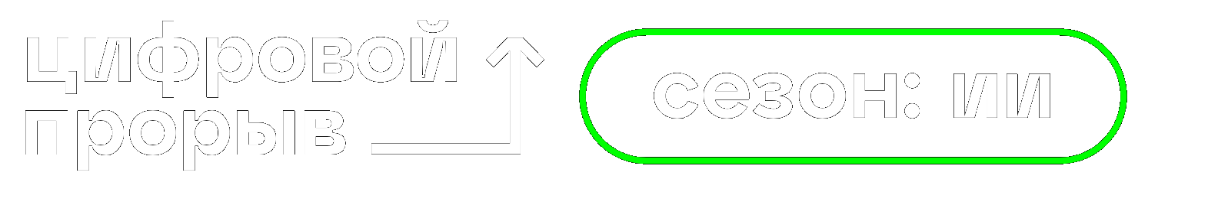



КЕЙС:
Разработка модели по устранению и изменению некорректных адресов из городских баз данных Правительство Санкт-Петербурга, Комитет по информатизации и связи
Команда: Ленинград

Slide 2
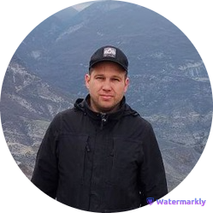
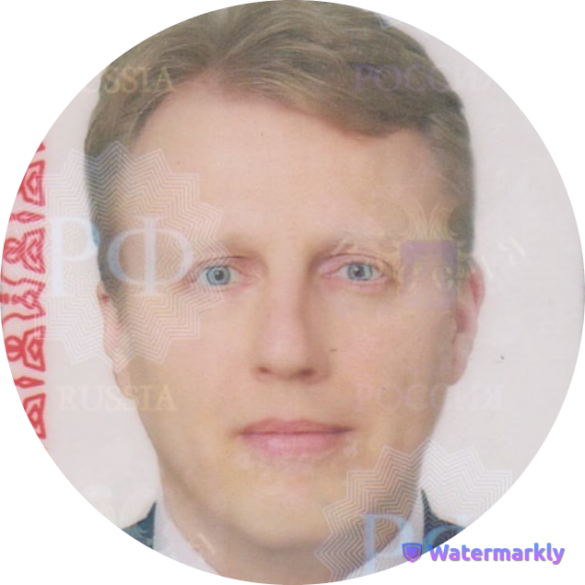
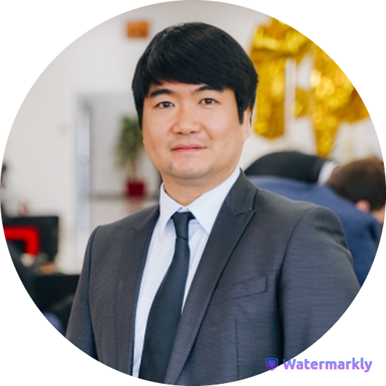


Команда Ленинград:
Латипов Руслан
КАПИТАН КОМАНДЫ
Full stack developer
Текущией стек:
ML
Python
SQL
Контакты:
telegram: @rus_lat116
phone: +7(937)521-32-77
Верт-Миллер Алексей
Data Scientist
Текущией стек:
Python
TensorFlow
ML
Pytorch
SQL
Контакты:
telegram: @alexwert3
phone: +7(921)295-42-72
Дон Юрий
Data Scientist
Текущией стек:
Python
Pytorch
Андроид разработка
Контакты:
telegram: @Yuriy_Nikitich
phone: +7(918)988-11-11
22

Slide 3
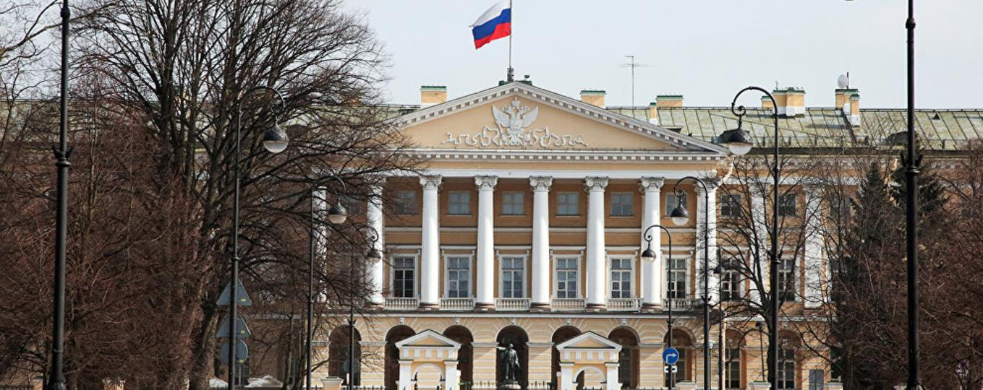
Постановка задачи
Задача:
При помощи методов искусственного интеллекта и данных, включающих полные адреса домов и зданий г. Санкт-Петербурга, построить модель, которая сможет адаптироваться к задачам определения корректного адреса, содержащегося в исходной базе данных
Результат:
Работающее API и в виде заполненного датасета
Приложение упаковано в Docker
Бизнес эффект:
Совершенствования методов определения корректного адреса из ГИС. Объединение большого количества разобщенных городских баз данных.
3

Slide 4
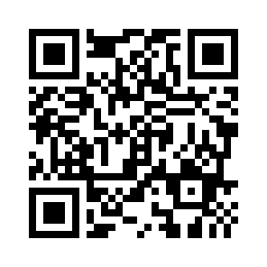







01
QR web app:
‘Сервис по устранению и изменению некорректных адресов из городских баз данных’
02
Приложение реализовано в WEB интерфейсе с помощью:
Гит хаб проекта:
https://github.com/RuslanLat/spbhack

Slide 5






Архитектура сервиса
Storage
Backend
Frontend

Slide 6
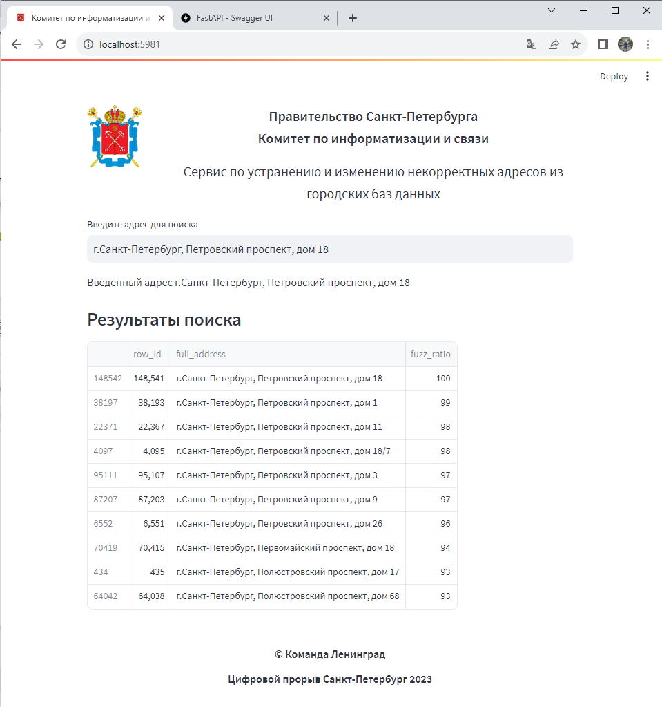
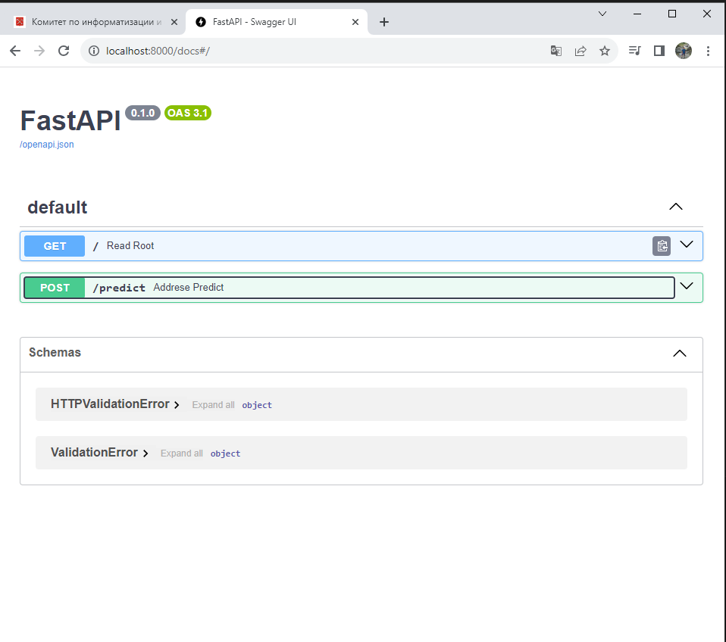

Slide 7
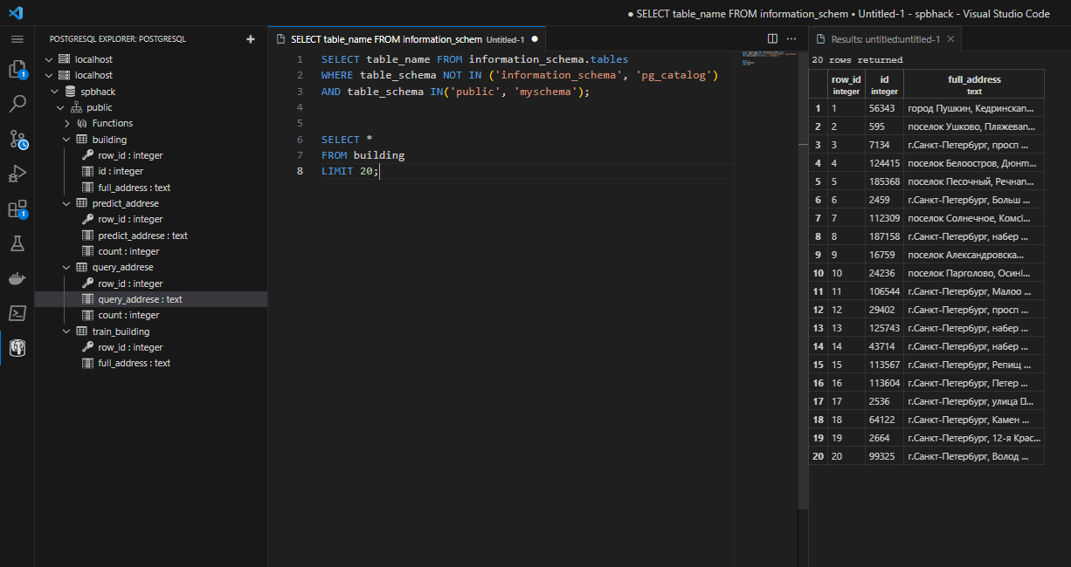

Slide 8
01 ОПИСАНИЕ АЛГОРИТМА: Пользователь вводит адрес в поле поиска Алгоритм подбирает адрес по совпадению из базы данных Результат работы алгоритма выводится в интерфейс
02 АЛГОРИТМ: Библиотека FuzzyWuzzy содержит набор функций для нечеткого поиска строк, дедупликации (удаления копий), корректировки ошибок. Она позволяет стать поиску умнее, помогая преодолеть влияние человеческого фактор
Архитектура решения

Slide 9
01 Вывод ТОП-10 запросов 02 Вывод ТОП-10 предсказанных адресов 03 Сохранение предсказанных адресов в файл 03 Интеграция пользовательского интерфейса для доступа к базе данных 04 Интеграция пользовательского интерфейса для доступа к базе данных 05 Дообучение предобученной модели трансформеров — библиотека от Hugging Face, с русскоязычной моделью ruGPT3 от Сбера. 06 Использование в реализации послания правительства по сохранению русского языка
Перспективы развития

Slide 10

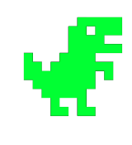
СПАСИБО ЗА ВНИМАНИЕ!
ЛЕНИНГРАД

